Slide 1

স্বাগতম

Slide 2
পরিচিতি
শিক্ষক
পাঠ
মোছাদ্দিকুর রহমান
সহকারী শিক্ষক ,কৃষি
শালিয়া উচ্চ বিদ্যালয় ফুলপুর
শ্রেণিঃ9ম
বিষয়ঃ কৃষি শিক্ষা
বিষয়বস্তুঃকলা চাষ
সময়ঃ৫০ মিনিট
তারিখঃ২৬/০৬/২০১৩

Slide 3
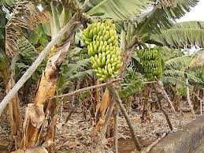
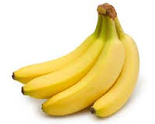
কলা
একটি পরিপক্ক কলা গাছ

Slide 4
কলা চাষ

Slide 5
শিখন ফল
এই পাঠ শেষে শিক্ষার্থীরাঃ
কলাচাষ পদ্ধতি ব্যাখ্যা করতে পারবে ।
কলাচাষের রোগ বালাই দমন পদ্ধতি ব্যাখ্যা করতে পারবে ।
কলাচাষের গুরুত্ব ব্যাখ্যা করতে পারবে ।

Slide 6
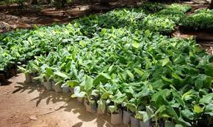
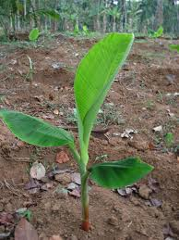
চারা গাছ
কলাগাছের চারা

Slide 7
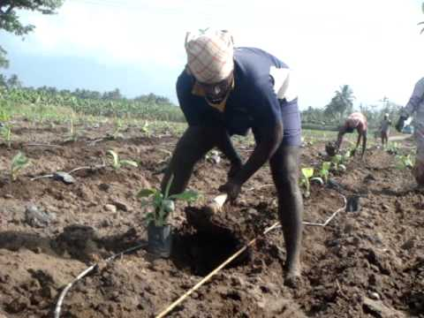
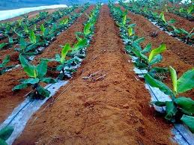
সারি সারি কলার চারা
কলার চারা লাগানো হচ্চে

Slide 8
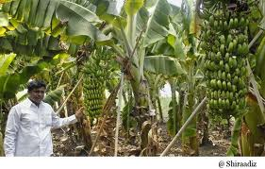
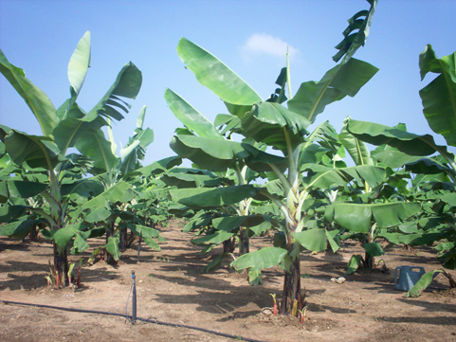
পরিপক্ক কলা বাগান
কলা গাছের বাগান

Slide 9
দলীয় কাজ
বছরের কোন কোন মৌসুমে কলার চারা রোপন করা হয় তা
লিখ ।

Slide 10
মূল্যায়ন
১। কলার জাত কয়টি ?
2।কলার চারাকে কি বলা হয় ?
৩।কোন মাটি কলা চাযের জন্য ভালো ।

Slide 11
কলা গাছে কি কি সার ব্যবহার করা হয় তা খাতায় লিখে আনবে ।
বাড়ির কাজ

Slide 12

ধন্যবাদ

